Slide 1
Học viện công nghệ Bưu Chính – Viễn Thông
CHƯƠNG 5: BỘ LỌC SỐ
Giảng viên: Tel: Email: | Lê Xuân Thành 0967.259.259 thanhqn80@gmail.com

Slide 2

Nội dung
Mở đầu
Bộ lọc số lý tưởng
Bộ lọc số FIR pha tuyến tính
Bộ lọc số IIR
Tổng kết chương và bài tập

Slide 3
Nội dung
Mở đầu
Bộ lọc số lý tưởng
Bộ lọc số FIR pha tuyến tính
Bộ lọc số IIR
Tổng kết chương và bài tập

Slide 4
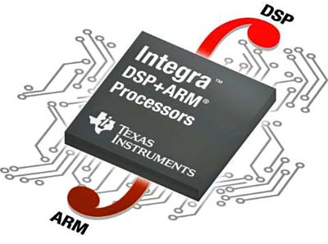



Mở đầu
BỘ LỌC SỐ

Slide 5
Các chỉ tiêu kỹ thuật của bộ lọc

Slide 6
Nội dung
Mở đầu
Bộ lọc số lý tưởng
Bộ lọc số FIR pha tuyến tính
Bộ lọc số IIR
Tổng kết chương và bài tập

Slide 7
Bộ lọc thông thấp lý tưởng (Low Pass Filter - LPF)

Slide 8


Bộ lọc thông thấp lý tưởng (Low Pass Filter - LPF)

Slide 9
Bộ lọc thông cao lý tưởng (High Pass Filter - HPF)

Slide 10
Bộ lọc thông cao lý tưởng (High Pass Filter - HPF)

Slide 11
Bộ lọc thông dải lý tưởng (Band Pass Filter - BPF)

Slide 12
Bộ lọc thông dải lý tưởng (Band Pass Filter - BPF)

Slide 13
Bộ lọc chắn dải lý tưởng (Band Stop Filter - BSF)

Slide 14
Bộ lọc chặn dải lý tưởng (Band Stop Filter - BSF)

Slide 15
Nội dung
Mở đầu
Bộ lọc số lý tưởng
Bộ lọc số FIR pha tuyến tính
Bộ lọc số IIR
Tổng kết chương và bài tập

Slide 16
Đáp ứng tần số của bộ lọc FIR pha tuyến tính

Slide 17
Bộ lọc FIR pha tuyến tính loại 1

Slide 18
Bộ lọc FIR pha tuyến tính loại 2

Slide 19
Bộ lọc FIR pha tuyến tính loại 3

Slide 20
Bộ lọc FIR pha tuyến tính loại 4

Slide 21
Các phương pháp thiết kế bộ lọc FIR
Phương pháp cửa sổ
Phương pháp mẫu tần số
Phương pháp lặp tối ưu
Bước 1: Đưa ra chỉ tiêu kỹ thuật trong miền tần số.
Bước 2: Tính toán các hệ số: xác định các chỉ số của hàm truyền đạt và đáp ứng tần số theo các chỉ tiêu kỹ thuật đã cho.
Bước 3: Thực hiện: từ kết quả tính toán ta cấu trúc thành bộ lọc thích hợp.
Bước 4: Thử lại xem các chỉ tiêu có thỏa mãn hay không, nếu không thỏa mãn thì ta quay lại bước 2 ở trên.

Slide 22
Phương pháp cửa sổ
Bước 1: Đưa ra chỉ tiêu kỹ thuật trong miền tần số.
Bước 2: Xác định loại bộ lọc và bộ lọc lý tưởng pha không tương ứng.
Bước 3: Xác định loại cửa sổ.
Bước 4: Xác định đáp ứng xung của bộ lọc.
Bước 5: Tính hàm truyền đạt, đáp ứng tần số và xác định sơ đồ cấu trúc bộ lọc.
So sánh với các chỉ tiêu kỹ thuật, nếu không đạt thì quay lại bước thứ 2.

Slide 23
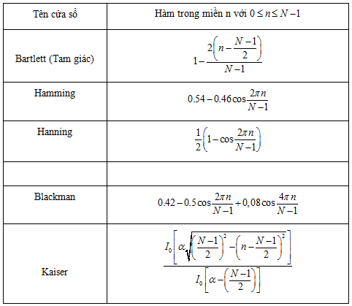
Một số hàm cửa sổ thông dụng

Slide 24
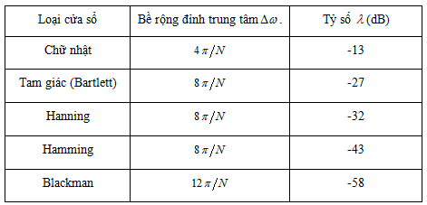
Các thông số của cửa sổ

Slide 25
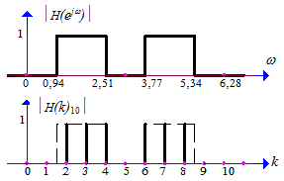
Phương pháp lấy mẫu tần số

Slide 26
Nội dung
Mở đầu
Bộ lọc số lý tưởng
Bộ lọc số FIR pha tuyến tính
Bộ lọc số IIR
Tổng kết chương và bài tập

Slide 27
Bộ lọc số IIR

Slide 28
Chuyển đổi từ tương tự sang số

Slide 29
Tổng hợp bộ lọc số IIR
Butterworth
Chebyshev
Elip hay Cauer

Slide 30
Tổng hợp bộ lọc số IIR
Phương pháp bất biến xung
Phương pháp biển đổi song tuyến
Phương pháp tương đương vi phân

Slide 31
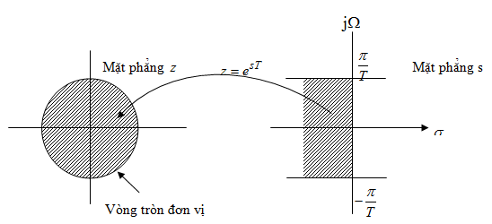
Phương pháp bất biến xung

Slide 32
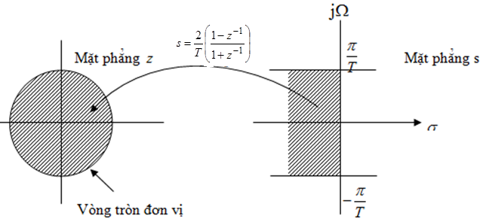
Phương pháp biến đổi song tuyến

Slide 33
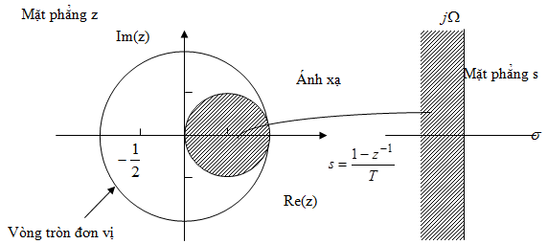
Phương pháp tương đương vi phân

Slide 34
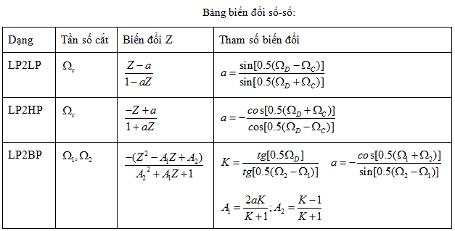
Tổng hợp bộ lọc số IIR bằng biến đổi tần số

Slide 35
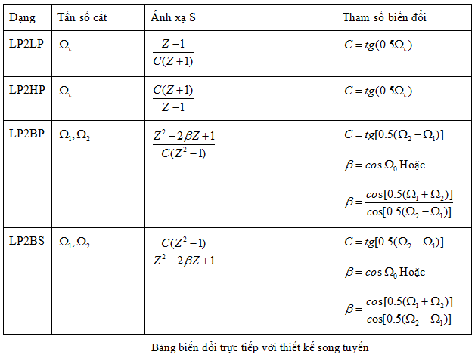
Tổng hợp bộ lọc số IIR bằng biến đổi tần số

Slide 36
Nội dung
Mở đầu
Bộ lọc số lý tưởng
Bộ lọc số FIR pha tuyến tính
Bộ lọc số IIR
Tổng kết chương và bài tập

Slide 37

Nhắc lại nội dung đã học
Mở đầu
Bộ lọc số lý tưởng
Bộ lọc số FIR pha tuyến tính
Bộ lọc số IIR
Tổng kết chương và bài tập

Slide 38

Giải đáp thắc mắc

Slide 39

XIN CHÂN THÀNH CẢM ƠN
Liên hệ: Giảng viên: Tel: Email: | Lê Xuân Thành 0967259259 thanhqn80@gmail.com

